Slide 1
THỰC TẬP ĐỒ ÁN CHUYÊN NGÀNH
HỌC KỲ I, NĂM HỌC 2025-2026
ĐỀ TÀI:THIẾT KẾ ỨNG DỤNG HỖ TRỢ NÂNG CAO KIẾN THỨC VĂN HÓA – TÍN NGƯỠNG – TÔN GIÁO CỦA NGƯỜI KHMER NAM BỘ THEO QUY TRÌNH THIẾT KẾ LẤY NGƯỜI DÙNG LÀM TRUNG TÂM
Giảng viên hướng dẫn:
TS. Thạch Kọng Saoane
Sinh viên thực hiện:
Họ tên:Kim Ngọc Thiện
MSSV:110122164
Lớp:DA22TTC

Slide 2
NỘI DUNG
Mở đầu
HIỆN THỰC HÓA NGHIÊN CỨU
KẾT QUẢ NGHIÊN CỨU
Tài liệu tham khảo

Slide 3
Mở đầu
1. Lý do chọn đề tài
Văn hóa Khmer Nam Bộ là bộ phận quan trọng của văn hóa Việt Nam, giàu giá trị về lễ hội, kiến trúc, tín ngưỡng và nghệ thuật.
Nguồn tài liệu về văn hóa Khmer hiện còn phân tán, thiếu hệ thống và khó tiếp cận, đặc biệt với giới trẻ.
Internet và mạng xã hội phát triển nhưng chưa có nền tảng chuyên biệt, chính thống về văn hóa Khmer.
Nguy cơ mai một giá trị văn hóa nếu không có giải pháp truyền thông – giáo dục phù hợp.
Nhu cầu thực tế từ người trẻ về một ứng dụng trực quan, dễ dùng, có hình ảnh – video minh họa.
Vì vậy, đề tài được chọn nhằm thiết kế ứng dụng tìm hiểu văn hóa – tín ngưỡng – tôn giáo Khmer Nam Bộ theo hướng lấy người dùng làm trung tâm, góp phần bảo tồn và lan tỏa giá trị văn hóa.

Slide 4
Mở đầu
2. Mục đích nghiên cứu
Khảo sát thực trạng tiếp cận thông tin văn hóa Khmer của người dùng.
Xác định nhu cầu, mong đợi và khó khăn của các nhóm người dùng.
Thiết kế giao diện và trải nghiệm người dùng (UX/UI) cho ứng dụng văn hóa Khmer.
Đề xuất giải pháp giúp tra cứu văn hóa Khmer dễ dàng, trực quan và hiệu quả.

Slide 5
3. Đối tượng nghiên cứu
Người dùng quan tâm đến văn hóa Khmer Nam Bộ:
  Sinh viên người Khmer và người Việt
  Người dân Khmer
  Nhóm quan tâm văn hóa – du lịch
Tài liệu về lễ hội, kiến trúc, tôn giáo, phong tục Khmer.
Các mô hình và giải pháp thiết kế UX/UI trong lĩnh vực văn hóa.

Slide 6
4. Phạm vi nghiên cứu
Nội dung tập trung vào:
  Lễ hội truyền thống (Ok Om Bok, Chol Chnam Thmay, Sen Dolta…)
  Kiến trúc và biểu tượng chùa Khmer
  Nghi lễ Phật giáo Nam Tông Khmer
  Trang phục và nghệ thuật truyền thống
Không nghiên cứu sâu về ngôn ngữ Khmer.
Thiết kế giao diện ứng dụng di động, mô phỏng bằng Figma.

Slide 7
HIỆN THỰC HÓA NGHIÊN CỨU
1 Bản đồ đồng cảm – Empathy maps
SAY (nói) Tìm thông tin về văn hóa Khmer rất khó, nhiều chỗ trên mạng sai. Muốn có một app chia nội dung rõ ràng, dễ xem. Đi chùa Khmer rồi mà không hiểu ý nghĩa kiến trúc. Lễ hội Khmer nhiều nhưng ít nơi giải thích chi tiết. Nếu có hình ảnh hoặc video thì dễ hiểu hơn. Tôi không biết chữ Khmer, nếu có đa ngôn ngữ thì tôi có thể hiểu được. Ứng dụng phải dễ dùng, đừng quá rối. | THINK (Nghĩ) Thông tin trên Google không biết cái nào đúng, cần nguồn chính thống.” Không am hiểu văn hóa Khmer nên dễ hiểu sai về nghi lễ.” Ứng dụng mà phức tạp thì mình không dùng được.” Phải có công cụ giúp mình hiểu nhanh, không tốn thời gian. Hiểu văn hóa Khmer sẽ giúp mình tôn trọng cộng đồng hơn. Không phải lúc nào cũng có người để hỏi, app phải tiện để tự học.
DOES (Hành độ ng) Tìm thông tin Khmer trên Google, Facebook, YouTube. Hỏi người quen là người Khmer về lễ hội và nghi lễ. Tham quan chùa nhưng chỉ đi xem, không hiểu kiến trúc. Xem clip về lễ hội trên TikTok nhưng thiếu nội dung chuyên sâu. Lưu hình ảnh, ghi chú nhưng không có hệ thống rõ ràng. Tra cứu thông tin rời rạc khi có bài tập hoặc khi đi du lịch | FEELS (Cả m thấ y) Cảm thấy bối rối khi không hiểu các nghi lễ Khmer. Lo lắng khi thông tin trên mạng có thể không chính xác. Tò mò và muốn khám phá nhiều hơn về văn hóa Khmer. Đôi lúc cảm thấy ngại hỏi người dân địa phương vì sợ làm phiền. Hứng thú khi có hình ảnh, video minh họa dễ hiểu. Mong đợi một ứng dụng tiện lợi – rõ ràng – dễ dùng cho mọi lứa tuổi.

Slide 8
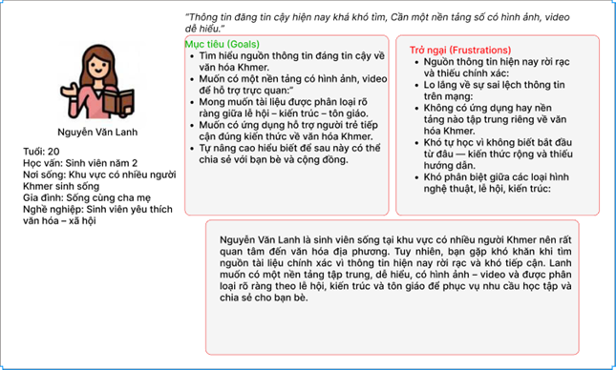
2 Chân dung người dùng – Personas

Slide 9
3 Điểm đau (Pain Points)
Qua phỏng vấn sinh viên, người Khmer, người Việt và du khách, nghiên cứu xác định 4 điểm đau chính:
Thiếu thông tin chuẩn xác: Nội dung về văn hóa Khmer trên Internet phân tán, thiếu kiểm chứng → người dùng mất niềm tin, dễ hiểu sai.
Rào cản ngôn ngữ – thuật ngữ: Nhiều thuật ngữ Khmer và Phật giáo Nam Tông khó hiểu → người mới tiếp cận dễ nản.
Thiếu trải nghiệm trực quan: Chủ yếu là chữ, ít hình ảnh – video → khó hình dung kiến trúc, lễ hội, nghi lễ.
Thiếu nền tảng chuyên biệt: Không có nơi theo dõi chùa, lễ hội, thời gian – địa điểm → bỏ lỡ trải nghiệm văn hóa.
⇒ Hàm ý thiết kế: Cần một ứng dụng chuyên biệt, thông tin chuẩn hóa, song ngữ, trực quan, tích hợp bản đồ chùa và lịch lễ hội.

Slide 10
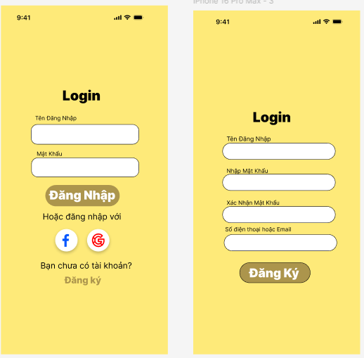
KẾT QUẢ NGHIÊN CỨU
1 Kết quả thiết kế giao diện và chức năng
* Trang đăng nhập đăng ký:

Slide 11
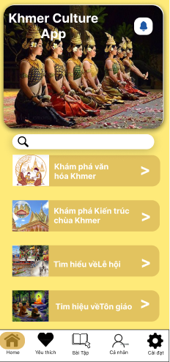
- Trang chủ

Slide 12
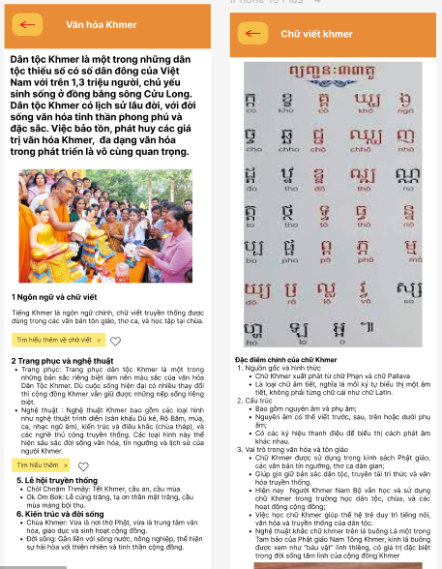
* Màn hình văn hóa khmer chữ viết khmer

Slide 13
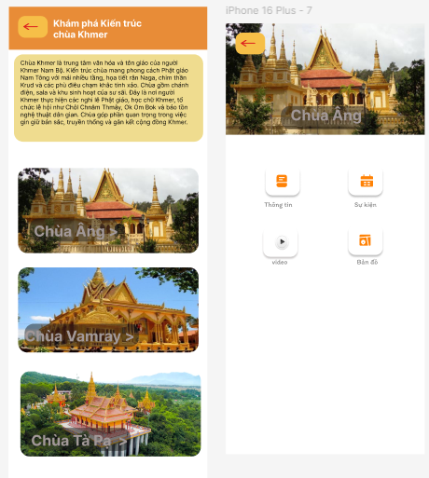
* Màn hình khám phá kiến trúc chùa khmer

Slide 14
KẾT LUẬN & HƯỚNG PHÁT TRIỂN
1. Kết luận
Nghiên cứu và thiết kế ứng dụng tìm hiểu văn hóa – tín ngưỡng – tôn giáo Khmer Nam Bộ theo quy trình lấy người dùng làm trung tâm.
Xác định rõ nhu cầu, hành vi và điểm đau của người dùng thông qua persona, user journey và phỏng vấn.
Kết quả đạt được:
  Hệ thống nội dung văn hóa Khmer có cấu trúc, dễ tiếp cận.
  Giao diện trực quan, thân thiện, nguyên mẫu từ thấp đến cao.
  Đánh giá khả năng sử dụng bằng Heuristic Evaluation.
Đề tài góp phần bảo tồn, lan tỏa giá trị văn hóa Khmer và mở ra hướng ứng dụng UX/UI trong lĩnh vực văn hóa dân tộc.

Slide 15
2. Hướng phát triển
Mở rộng nội dung dữ liệu về các loại hình nghệ thuật, lễ hội, nghi lễ và tín ngưỡng Khmer ở nhiều địa phương khác nhau.
Phát triển chức năng tương tác nâng cao như học – thi trắc nghiệm, trò chơi nhẹ về kiến thức văn hóa Khmer để tăng tính trải nghiệm.
Tích hợp bản đồ số và lịch sự kiện lễ hội Khmer theo thời gian thực.
Tiến hành thử nghiệm người dùng trên quy mô lớn hơn để đánh giá và cải thiện trải nghiệm sử dụng.
Phát triển ứng dụng thành sản phẩm hoàn chỉnh có khả năng triển khai thực tế trên các nền tảng di động.

Slide 16
Tài liệu tham khảo
[1] Alan Dix, Janet Finlay, Gregory Abowd, Russell Beale (2004), Human–Computer Interaction, Pearson Education.
[2] Don Norman (2013), The Design of Everyday Things, Basic Books.
[3]Bộ Văn hóa, Thể thao và Du lịch (2018), Văn hóa Khmer Nam Bộ, NXB Văn hóa Dân tộc.
[4]Trần Hồng Liên (2016), Tín ngưỡng và tôn giáo của người Khmer Nam Bộ, NXB Khoa học Xã hội.
[5] IDEO (2015), Human-Centered Design Toolkit, IDEO.org.
[6] Nguyễn Văn Huy (2020), Bảo tồn và phát huy giá trị văn hóa các dân tộc thiểu số ở Việt Nam, NXB Chính trị Quốc gia Sự thật.

